Slide 1
1.OpenStack-はじめに

Slide 2
もくじ
1.1 OpenStackとは
1.2 OpenStackの構成要素
1.3 なぜクラウドなのか

Slide 3
はじめに
OpenStackとは
スケーラブルなクラウドコンピューティングソフトウェアを提供 する，オープンソース技術の集合
現在，OpenStackは3つの関連するプロジェクトを開発している
(１)OpenStack Compute
仮想マシンとネットワーク管理を通して計算能力を提供
(2)OpenStack Image Service
OpenStack Computeと密接な関係のあるプロジェクトとして，GlanceというImage Serviceが存在
(3)OpenStack Object Strage
オブジェクトストレージの残り容量が使用可能なソフトウェア

Slide 4
OpenStack使用者
OpenStackは以下のようなユーザが使用できる
(1)会社
(2)サービスプロバイダ
(3)VARS
(4)SMB
(5)研究者
(6)public/privateなクラウドを構築するため大規模なクラウドを構築している，世界中のデータセンタ
Notes:
VARS・・・ValueAddedReseller．市販のパッケージソフトにユーザが希望する機能を追加して再販する業者。「付加価値再販業者」と訳されることもある。
SMB・・・Server Message Block

Slide 5
1.1 OpenStackとは
組織が仮想化された計算環境やストレージのためにクラウドを稼動しやすくする，オープンソースソフトウェアやプロジェクト
オープンソースのプロジェクトの集合を含む
1.コードネームNovaとよばれる，
OpenStack Compute(コミュニティ維持を含む)
2.コードネームSwiftとよばれる，
OpenStack Object Strage
3.コードネームGlanceとよばれる，
OpenStack Image Service

Slide 6
OpenStackの提供しているもの
OpenStackは，以下のソフトウェアを提供している
(1)パブリックやプライベートなクラウドを構築するための，オープンソースのソフトウェア
(2)クラウドを統一的に管理するための，操作用のプラットホームやツールキット
Notes:
＊プラットホーム・・・設定や環境

Slide 7
OpenStackの提供しているもの
クラウドコンピューティングの概念は明確に定まっていない
一度クラウドコンピューティングの概念が明瞭になれば，OpenStackはさらに簡単に定義される
OpenStackはパブリックとプライベート両方で柔軟に使用可能な大小のクラウドコンピューティングを提供している
その中心に，以下の2つの基本的な必要条件がある
(1)クラウドはシンプルな道具で無ければならない
(2)非常に有用である

Slide 8
OpenStack初心者のための情報
OpenStack初心者はインストール，設定，使い方が困難
初心者の間に発生しうる問題を解決するための情報が存在
OpenStackプロジェクト自体が非常に新しく，常に変化している
その情報が改定されることに注意
数ヶ月古い文書を読んでいたり，文書が正確ではないと
感じた場合，その更新や削除の要望を以下のページにある
メーリングリストでお知らせ下さい
https://launchpad.net/~openstack

Slide 9
1.2 OpenStackの構成要素
現在，OpenStackには主に以下の三つの構成要素がある
(1) OpenStack Compute
(2) OpenStack Object Strage
(3) OpenStack Image Service

Slide 10
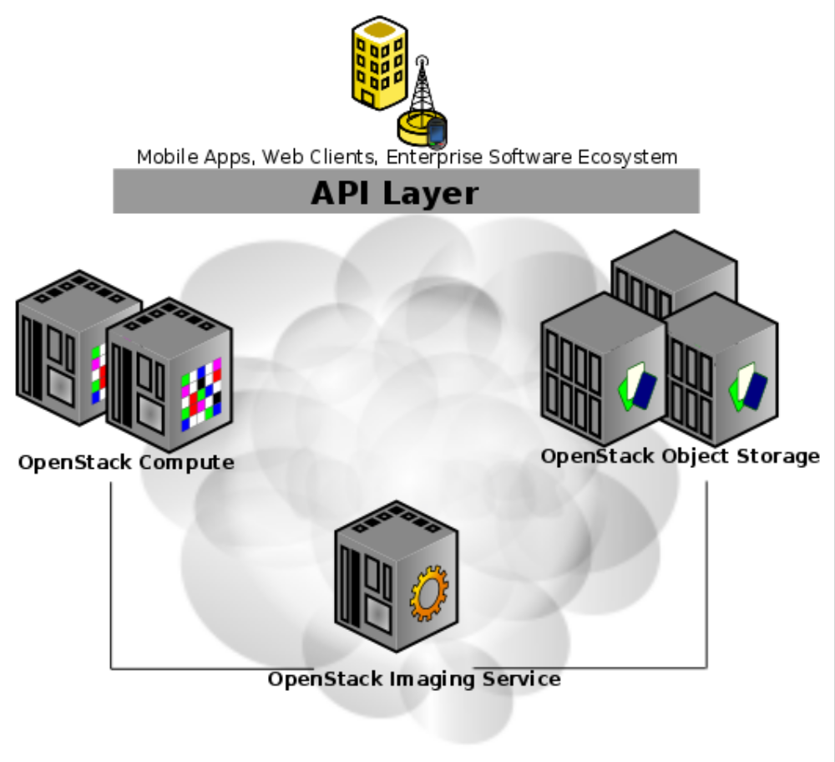
クラウドの図
Notes:
以下の図は，各プロジェクト間の関係や，オープンソースクラウドコンピューティングの実現方法を示している．

Slide 11
(1) OpenStackCompute
ユーザやグループのため，仮想インスタンスを起動するのに用いられるクラウド構造をコントロールするもの
以下の用途に使用される
(1)仮想インスタンスの起動
(2)ネットワークの設定
Notes:
インスタンス・・・おおざっぱにいうとデータベースシステムのまとまりのことであり、データベースを起動・停止する単位

Slide 12
(2) OpenStackObjectStrage
ビルトインの冗長性とフェールオーバーにより，大規模で高性能のシステムにオブジェクトを保存するシステム
オブジェクトストレージには様々なアプリケーションがある
（アプリケーション例）
(1)データのバックアップやアーカイブ
(2)（ユーザのブラウザに）データをストリーミングした画像や映像を供給
(3)CDN（Content Delivery Network）にストレージ内容を供給
(4)第二層や第三層の静的データを格納
(5)データストレージと統合された新しいアプリケーションの開発
(6)ストレージ容量を予測することが難しい場合のデータを格納
(7)ウェブアプリケーションのストレージに柔軟性や順応性を付加
Notes:
＊1 フェイルオーバー・・・サーバーに障害が発生した時に，処理を自動的に控えのシステムに送り，引き継ぐ機能
＊2 ビルトイン・・・組み込み型
＊CDN・・・content delivery network

Slide 13
(3) OpenStackImageService
仮想マシンのImagesのための検索システム
3つの方法で構成することが可能
(1)Imagesを保存するOpenStack Object Storeを用いる方法
(2)直接AmazonのS3ストレージを使用する方法
(3)S3アクセスのためにObject Storeを中継してS3ストレージを使用する方法
Notes:
＊S3・・・ SimpleStrageSolution

Slide 14
1.3 なぜクラウドなのか
現状，データセンタの多くのコンピュータは，同じだけ計算
能力とネットワークを持っていないといけないことに困難を
感じている
プロジェクトでの計算を完了するため，大規模の計算能力を必要とする可能性がある
しかし計算を完了した後では、計算能力をもはや必要としない

Slide 15
クラウドコンピューティングの使用
以下のような使えるオンデマンドサービスを望んでいる時，クラウドコンピューティングが有効
(1)オートメーションになっている
(2)ほとんどユーザの干渉無く，柔軟性を上下できる
サービスの責任がユーザからプロバイダへ行く層を示して
いる雲のような形を含んだ図で，
「クラウドコンピューティング」というフレーズは見受けられる
こういった図の中のクラウドは，動かすために利用される計算能力を提供するサービスを含む

Slide 16
クラウドコンピューティングの提供するもの
日々電力が供給されることに類似
クラウドコンピューティングは加入者やユーザに以下の
ような共有資源や計算資源へのアクセスを提供
(1)転送のためのネットワーク
(2)ストレージのサービス
(3)計算タスクのアプリケーションやサービス等

Slide 17
クラウドコンピューティングの特徴
以下はクラウドの非常に魅力的な特徴である
(1)オンデマンド セルフサービス
ユーザーはほとんど人間が手間をかけずにサーバーやネットワークを用意できる
(2)ネットワーク アクセス
どんな種類の計算であっても，ネットワークを利用できる
多くの異なるデバイスは標準化されたメカニズムにより
アクセスを許可されている
(3)リソースの貯蓄
複数のサーバを構築しサービスを提供しているユーザーは，要求により他の消費者に利用されているクラウドへアクセスできる

Slide 18
クラウドコンピューティングの特徴
以下はクラウドの非常に魅力的な特徴である
(4)適応性
プロビジョニングが迅速である
必要に応じてスケールアウト・インができる
(5)計測サービス
時間ごとに課金される一般的なサービスのように，クラウドは以下を最適化しなければならない
(1)リソースの使用
(2)ストレージやプロセスといったタイプのサーバーサービ スレベルでのコントロール
Notes:
＊1 プロビジョニング・・・コンピューターネットワークや通信事業などの分野において、利用者の要求に迅速に対応できるよう、あらかじめ設備やインフラを用意し、必要な分を必要な時にサービス提供すること
＊2 スケールアウト・・・コンピュータ機器を追加して性能を上げる
＊３ スケールイン・・・・コンピュータ増強をして性能を上げる

Slide 19
クラウドのサービスモデル
クラウドコンピューティングは，消費者が必要としうる能力に依存した，以下の異なるサービスモデルを提供する
(1)SaaS (Software as a Service)
(2)PaaS (Platform as a Service)
(3)Iaas (Infrastructure as a Service)

Slide 20
(1)SaaS (Software as a Service)
消費者にクラウド環境でソフトウェアを使用する能力を提供
（例：ウェブベースでのメール）

Slide 21
(2)PaaS (Platform as a Service)
消費者にアプリケーションを設定する能力を提供
設定はクラウドプラットフォームプロバイダーによって
サポートされるプログラミング言語やツールによるもの
サービスのプラットフォーム例：
ダウンロードの必要無く提供されるEclipse/Javaプログラミングプラットフォーム

Slide 22
(3)Iaas (Infrastructure as a Service)
どんなソフトウェアやOSでも実行できるように，コンピュータ
インスタンスのような基盤，ネットワーク接続，ストレージ
を提供

Slide 23
publicクラウドとprivateクラウド
public/privateはクラウドの配置モデルのこと
(1)プライベートクラウド
オンプレミスやオフプレミスといったものを管理でき，
一つの組織で取り扱うもの
(2)パブリッククラウド
一般人や多数の工業グループが利用できる基盤を
持っており，クラウドサービス会社が所有しているようなもの
NISTも，共有関係で特定のコミュニティをサポートしている
いくつかの組織によって共有された，コミュニティクラウドを
定義している
Notes:
＊オンプレミス・・・自社運用
＊オフプレミス・・・社外運用

Slide 24
ハイブリッドクラウド
ハイブリッドクラウドはクラウドの配置モデルである
public/private両方のクラウド構成
もしくは，仮想・物理両方のサーバーを含む，
クラウドコンピューティングのモデル

Slide 25
クラウドコンピューティングで何ができるか
クラウドコンピューティングでできること
(1)必要とされている大規模な計算の手伝い
(2)より多くの既存ハードウェアを使用して，仮想化しているサーバーへ統合
古いハードウェアを潜在的にサービスから外すのに有効
(3)ネットワーク化されたコンピュータによる高い有用性の協力
文書処理，複雑な計算，メール通信，その他多くの生産性
はクラウドコンピューティングを通して手に入る
(4)クラウドユーザーの更なるストレージ
各々のユーザーのハードディスクが圧迫されるのを避け，
クラウドの中で膨大なデータ記憶容量へのアクセスを
可能にする

Slide 26
詳細について
クラウドコンピューティングの主要な特徴，
サービスと配置のモデルについて関連するより詳細な議論は，
US National Institute of Standards and Technology
のHPを参照
http://csrc.nist.gov/groups/SNS/cloud-computing/
Notes:
米国国立標準技術研究所

